Slide 1

Internetserver in Betrieb nehmen

Slide 2
Agenda Tag 8
POP3 manuell
IMAP

Slide 3
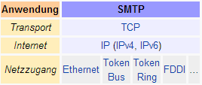
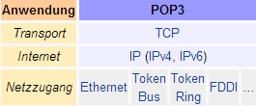

Email-Versand/Empfang-Protokolle
Notes:
Auszug aus Wikipedia über den TCP/IP-Protokollstapel der Email-Protokolle SMTP, POP3 und IMAP

Slide 4
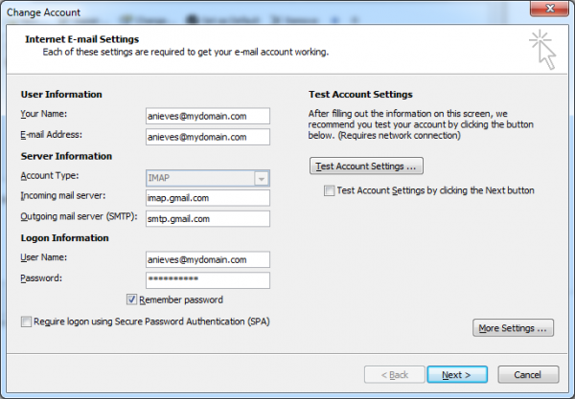
Einrichtung POP3

Slide 5
IMAP: Mögliche Stati
Non-Authenticated State
Authenticated State
Selected State

Slide 6
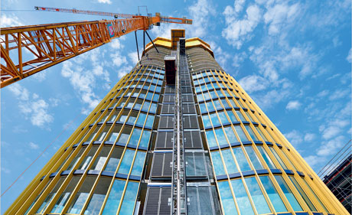
IMAP, Analogie aus realem Leben
Notes:
Nehmen wir an, das wäre unser IMAP-Server. Er hat viele Mailboxen drin (Büros)…

Slide 7
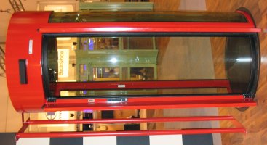
IMAP: Non-Authenticated State
➔ Möglichkeiten
AUTHENTICATE
LOGIN
STARTTLS
Notes:
Bevor man sich jedoch nicht ausgewiesen hat, kommt man nicht rein (ins Mail-System unter IMAP)
Man hat nur gerade zwei Möglichkeiten (Befehlsmöglichkeiten) hier:
AUTHENTICATE – Bestimmt den Authentifizierungs-Mechanismus, bspw. «Kerberos» oder «S/Key»
LOGIN – Name/Passwort
STARTTLS – Teilt dem Server mit, dass der Transport Layer Security für die Authentifizierung benützt werden soll

Slide 8
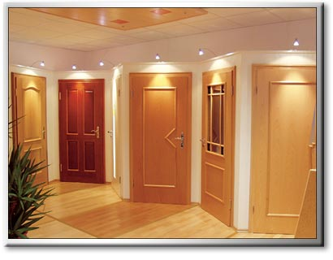
IMAP: Authenticated State
PROJEKT
SENT
INBOX
DRAFT
WICHTIG
Notes:
Im Authenticated State hat man die Sicht auf die Mailboxen

Slide 9
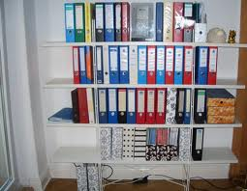
IMAP: Selected State
Notes:
Man ist nun in einem Büro drin und hat Zugriff auf die Mails

Slide 10
Ablauf IMAP
TELNET imap.xxx.ch 143
* OK [CAPABILITY IMAP4rev1 LITERAL+ SASL-IR LOGIN-REFERRALS ID ENABLE IDLE STARTTLS AUTH=PLAIN AUTH=LOGIN] Dovecot ready.
a001 LOGIN EVA AHD635D
a001 OK LOGIN completed
Notes:
Blau: Antwort des Servers
Siehe auch http://donsutherland.org/crib/imap

Slide 11
IMAP: Authenticated State
a005 LIST «» *
* LIST (\HasChildren) "." "INBOX"
* LIST (\HasChildren) "." "INBOX.Privat"
* LIST (\HasNoChildren) "." "INBOX.Spam"
* LIST (\HasNoChildren) "." "INBOX.Trash"
* LIST (\HasNoChildren) "." "INBOX.Drafts"
* LIST (\HasChildren) "." "INBOX.INBOX"
* LIST (\HasNoChildren) "." "INBOX.INBOX.Deleted"
* LIST (\HasNoChildren) "." "INBOX.Sent Messages"
* LIST (\HasNoChildren) "." "INBOX.Notes"
Notes:
Man ist nun drin im Gebäude.

Slide 12
IMAP: Authenticated State
a006 SELECT INBOX
* FLAGS (\Answered \Flagged \Deleted \Seen \Draft $Forwarded $MDNSent)
* OK [PERMANENTFLAGS (\Answered \Flagged \Deleted \Seen \Draft $Forwarded $MDNSent \*)] Flags permitted.
* 2186 EXISTS
* 0 RECENT
* OK [UNSEEN 15] First unseen.
* OK [UIDVALIDITY 1346973687] UIDs valid
* OK [UIDNEXT 17633] Predicted next UID
* OK [HIGHESTMODSEQ 37300] Highest
a006 OK [READ-WRITE] Select completed.
Notes:
Man ist nun drin im Gebäude.

Slide 13
IMAP: Authenticated State Commands
LIST
SELECT
EXAMINE
CREATE
DELETE
RENAME
Notes:
Search: Suche
Expunge: Entfernt alle zum Löschen gekennzeichneten Mails
Fetch: Veranlasst den Server zum Senden einer Nachricht (oder Flags)
Close: Enternt alle zum Löschen gekennzeichneten Mails und setzt die Verbindung in den Authenticated State zurück

Slide 14
IMAP: Selected State
a006 FETCH 1:* (FLAGS)
* 324 FETCH (FLAGS (\Seen))
* 325 FETCH (FLAGS (\Seen))
* 326 FETCH (FLAGS (\Seen \Draft))
* 327 FETCH (FLAGS (\Seen))
a006 OK Fetch completed
Notes:
Man ist nun in einem Raum drin und kann alle Meldungen suchen/anzeigen lassen

Slide 15
IMAP: Selected State
a006 FETCH 1 all
* 300 FETCH (FLAGS (\Seen) INTERNALDATE "13-Nov-2012 11:40:39 +0100" RFC822.SIZE
1191 ENVELOPE ("Tue, 13 Nov 2012 11:40:39 +0100" "" (("=?UTF-8?Q?Thomas_K=C3=A4
lin=2C_E=2ER=2EM=2E=26P=2E_AG?=" NIL "thomas.kaelin" "ermpag.ch")) (("=?UTF-8?Q?
Thomas_K=C3=A4lin=2C_E=2ER=2EM=2E=26P=2E_AG?=" NIL "thomas.kaelin" "ermpag.ch"))
((NIL NIL "thomas.kaelin" "ermpag.ch")) ((NIL NIL "undisclosed-recipients" NIL)
(NIL NIL NIL NIL)) NIL NIL NIL "<1dffdcd1a09d32b9cc37173f5d07abb4@sweb.ch>"))
a006 OK Fetch completed.
Notes:
Man ist nun in einem Raum drin und kann alle Meldungen suchen/anzeigen lassen

Slide 16
IMAP: Selected State
Commands
SEARCH
FETCH
EXPUNGE
CLOSE
Notes:
Search: Suche
Expunge: Entfernt alle zum Löschen gekennzeichneten Mails
Fetch: Veranlasst den Server zum Senden einer Nachricht (oder Flags)
Close: Enternt alle zum Löschen gekennzeichneten Mails und setzt die Verbindung in den Authenticated State zurück

Slide 17
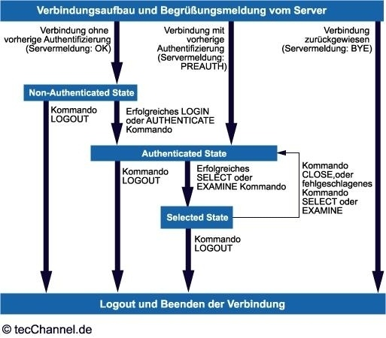
IMAP
Notes:
Siehe http://www.tecchannel.de/kommunikation/e-mail/401772/so_funktioniert_e_mail/index18.html

Slide 18
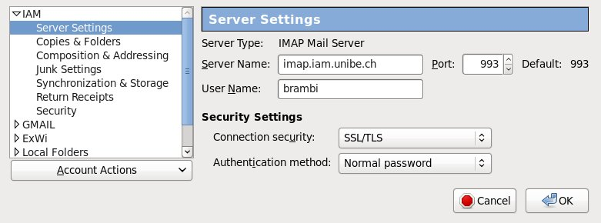
Einrichtung IMAP

